Slide 1
Föräldramöte U13
2023-09-27

Slide 3
Dagordning
Föreningen/Policydokument
Information och träningsavgifter
Policy dokument PHC
Matcher 2023-2024
Info om matcher/hemmamatcher
Roller i föreningen
Uppförande
Övriga frågor

Slide 4
Föreningen;
Styrelsen Ordförande: Mimmi Snell
Sportansvarig: Mattias Kauppi (ledamot)
Fastighet: Mats Patomella (ledamot)
Sponsor och reklam: Robert Eriksson (ledamot)
Evenemang: Petra Sundqvist Wallberg
Vaktmästare: Lars-Åke Karlsson
Kassör: Birgitta Higberg
Lott-, och säljansvarig: Camilla Blanck

Slide 5
Träningsavgifter
Se separat document (finns på laget, uppdaterat dok kommer)
Nytt för i år; faktura kommer skickas ut.

Slide 6
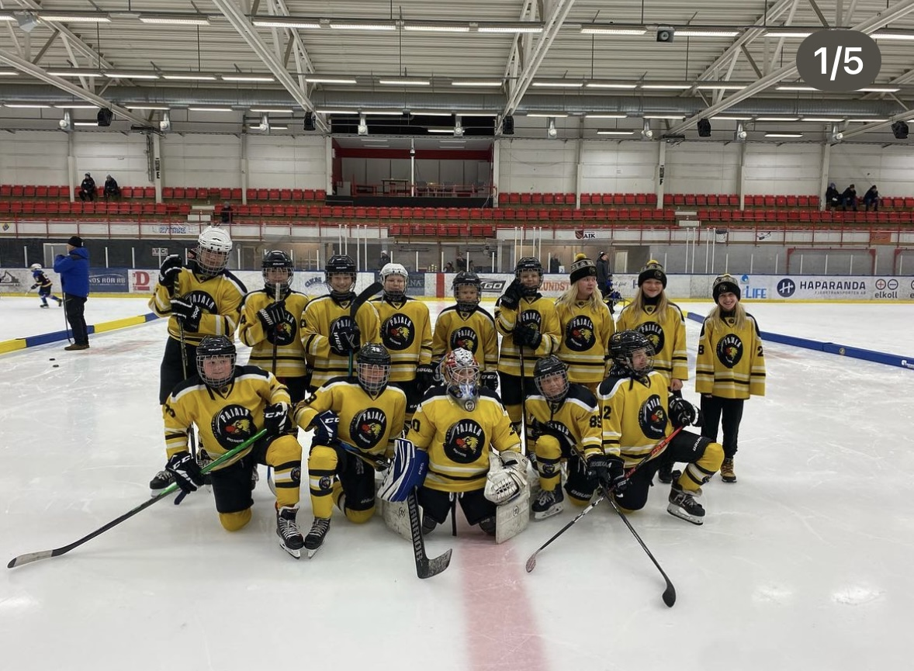
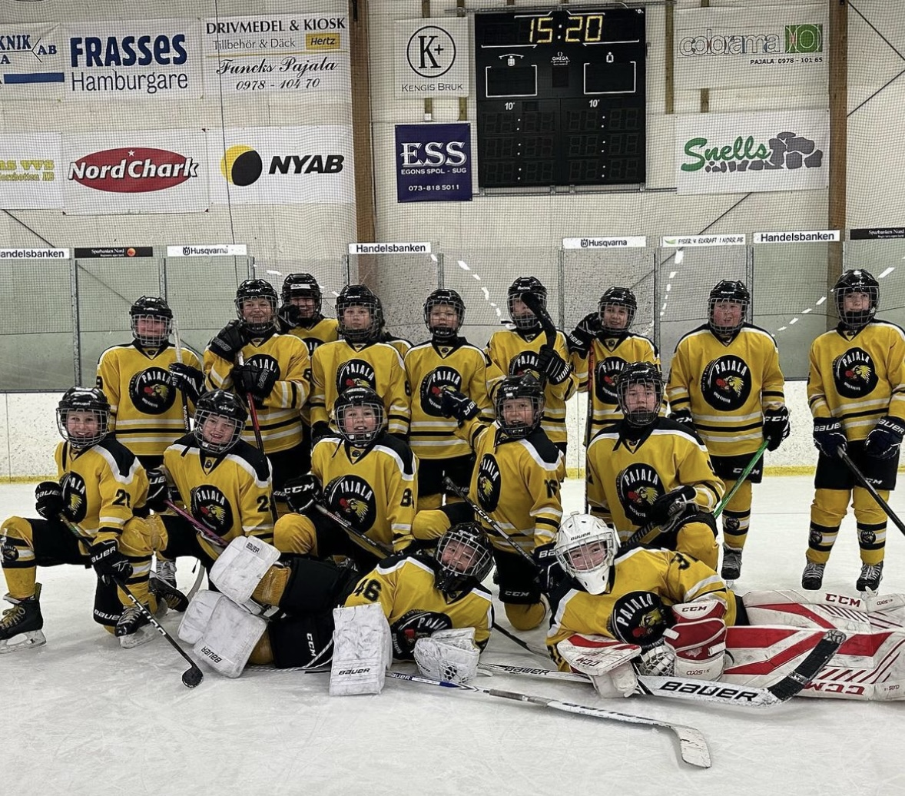
Planerade matcher säsong 2023-2024
Totalt 16 matcher
Varav 9 hemmamatcher och 7 bortamatcher (kan ändras)

Slide 7
Planerade matcher säsong 23-24
Norrbottens Ishockeyförbund
Preliminärt spelschema U13 Norrbotten - 2023-24
U13 Norra (11828)
Omgång | Matchnr | Veckodag | Datum | Tid | Hemma | Borta | Arena
2 | 11828006 | Lördag | 2023-10-07 | 13:00 | Pajala HC | Piteå HC 2 | Snells Arena
6 | 11828024 | Lördag | 2023-10-21 | 14:30 | Luleå HF 2 | Pajala HC | Coop Norrbotten Arena A-hall
5 | 11828020 | Lördag | 2023-10-28 | 11:00 | Pajala HC | Kalix HC | Snells Arena
7 | 11828027 | Söndag | 2023-10-29 | 13:00 | Pajala HC | Sunderby IK | Snells Arena
11 | 11828044 | Lördag | 2023-11-04 | 16:00 | Piteå HK | Pajala HC | LF Arena
17 | 11828067 | Lördag | 2023-11-11 | 00:00 | Pajala HC | Malmbergets AIF | Snells Arena
1 | 11828003 | Lördag | 2023-11-18 | 00:00 | Överkalix IF | Pajala HC | Skogshallen
8 | 11828030 | Lördag | 2023-12-02 | 00:00 | Malmbergets AIF | Pajala HC | Gällivare Is-och Evenemangsarena
10 | 11828038 | Lördag | 2023-12-16 | 00:00 | Pajala HC | Överkalix IF | Snells Arena
9 | 11828034 | Söndag | 2023-12-17 | 00:00 | Pajala HC | Kiruna IF Ungdom 1 | Snells Arena
12 | 11828046 | Söndag | 2024-01-21 | 00:00 | Pajala HC | Tromsö IK | Snells Arena
3 | 11828012 | Söndag | 2024-01-21 | 00:00 | Tromsö IK | Pajala HC | Snells Arena
14 | 11828055 | Lördag | 2024-02-03 | 00:00 | Kalix HC | Pajala HC | PART Arena
15 | 11828060 | Lördag | 2024-02-10 | 00:00 | Pajala HC | Luleå HF 2 | Snells Arena
16 | 11828061 | Lördag | 2024-02-17 | 13:15 | Sunderby SK 2 | Pajala HC | Sunderby Ishall
18 | 11828071 | Lördag | 2024-03-02 | 00:00 | Kiruna IF Ungdom 1 | Pajala HC | Matojärvi | Flyttas ev till 17/12 hemma

Slide 8
Matchinformation
Helplan
2* 20 min
Flygande byten
Inga sammandrag endast enskilda matcher

Slide 9
Hemmamatcher
Bortamatcher
Fik
Spolning
Sekretariat
Städ
Sömn och kost
Bussresan
Sömn och kost
Städ

Slide 10
Roller U13
• Lagledare: Sara Stridsman
• Tränare: Simon Brodin, Anders Gramner, Andreas Niva
• Spolare: Jonas Välitalo, Fredrik Fors, Martin Lehmivaara
• Materialare: Simon Brodin, Andreas Niva
• Sekretariat: Petra Sundqvist Wallberg
• Schema/kiosk:
• Evenemang:
• Lott/säljansvarig: Maria Johansson

Slide 11
Uppförande Ordning och reda

